Slide 1
Школа – гимназия с. Зеленый бор
Бурабайский район
Акмолинская область
Иллюстрированный
литературный
календарь
Обзор знаменательных и памятных дат,
юбилеи казахских и зарубежных писателей
на 2020 – 2021 учебный год
Август, Сентябрь, Октябрь

Slide 2
5 августа
170 лет со дня рождения
французского писателя,
поэта, драматурга
Ги де Мопассана
(1850 – 1893)
«Милый друг», «Пышка», «Ожерелье»,
«Жизнь», «Лунный свет», «Новеллы»,
«Монт-Ориоль», «Сильна как смерть»,
«Пьер и Жан», «Наше сердце»,
«Бродячая жизнь», «Под солнцем»

Slide 3
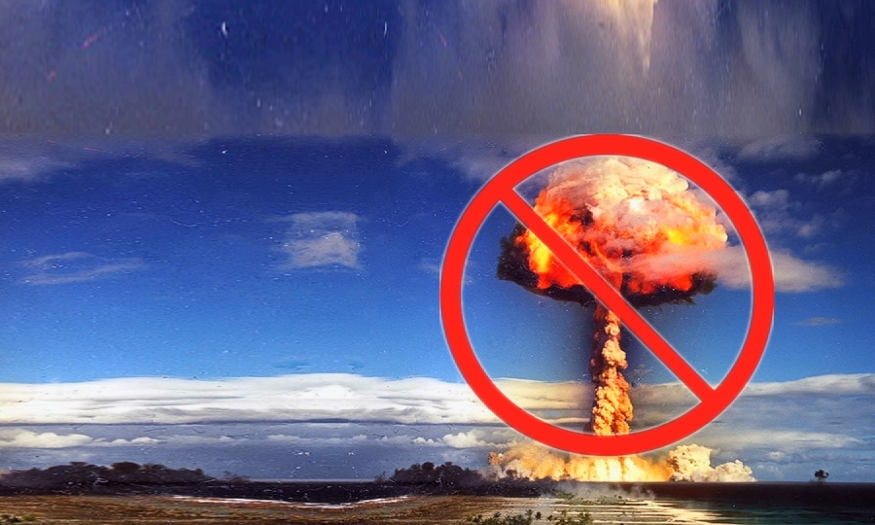
6 августа
Всемирный день
борьбы за запрещение
ядерного оружия

Slide 4
10 августа
175 лет со дня рождения
казахского поэта,
мыслителя
Абая Кунанбаева
(1845 – 1904)
«Слова назидания», «Қара сөз»,
“Қалың елім – қазағым, қайран жұртым”,
“Өлең – сөздің патшасы, сөз сарасы”,
“Жаз”, “Күз”, “Қыс”, «Аудармалар»
“Біреуді көркі бар деп жақсы көрме”

Slide 5
10 августа
125 лет со дня рождения
русского писателя
Михаила
Михайловича
Зощенко
(1895 – 1958)
«Рассказы для детей», «Рассказы о войне», «Фельетоны», «Голубая книга»,
«Лёля м Минька», «Перед восходом солнца», «Аристократка», «История болезни», «Сентиментальные повести»

Slide 6
12 августа
Международный день молодежи

Slide 7
19 августа
240 лет со дня рождения
французского поэта
Пьера Жана Беранже
(1780 – 1857)
«Весна и осень», «Сестры милосердия», «Нищая», «Ангел-хранитель»,
«Как яблочко, румян», «Добрая фея»,
«Маркитанка», «Путешествие», «Бабушка», «Птицы»

Slide 8
22 августа
100 лет со дня рождения
американского писателя
Рэя Дугласа
Брэдбери
(1920 – 2012)
«451 градус по Фаренгейту», «Марсианские хроники»,
«Вино из одуванчиков»,
«Из праха восставшие»,
«Вождение вслепую»,
«Лекарство от меланхолии»,

Slide 9
28 августа
95 лет со дня рождения
русского писателя, фантаста
Аркадия
Натановича
Стругацкого
(1925 – 1991)
«Трудно быть Богом», «Понедельник начинается в субботу», «Улитка на склоне», «Пикник на обочине»,
«За миллиард лет до конца света»

Slide 10
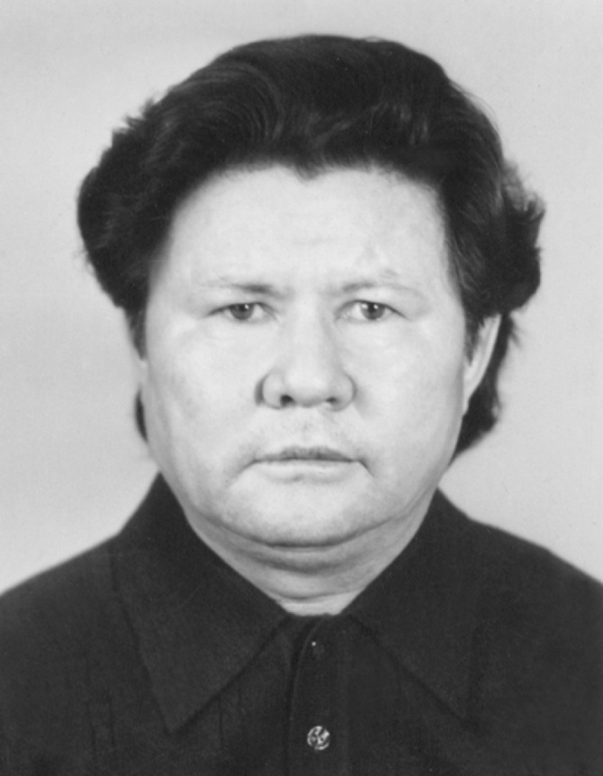
30 августа
85 лет со дня рождения
казахского писателя
Сайымжана
Еркебаева
(1780 – 1857)
«Увертюра»,
«Дороги и километры», «Когда распускаются почки»

Slide 11
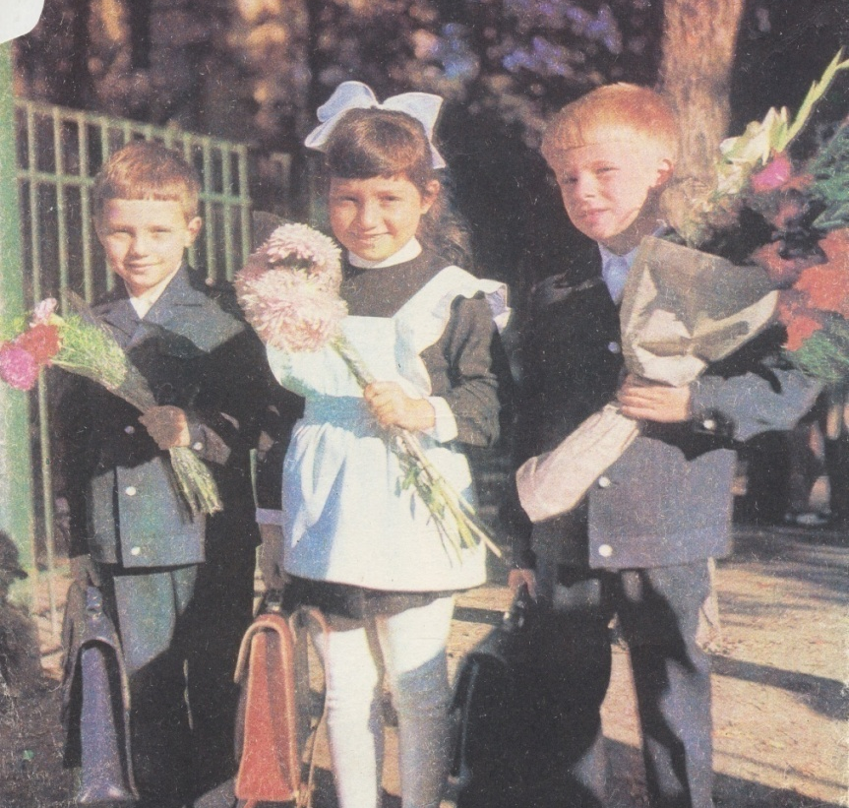
1 сентября
День Знаний

Slide 12
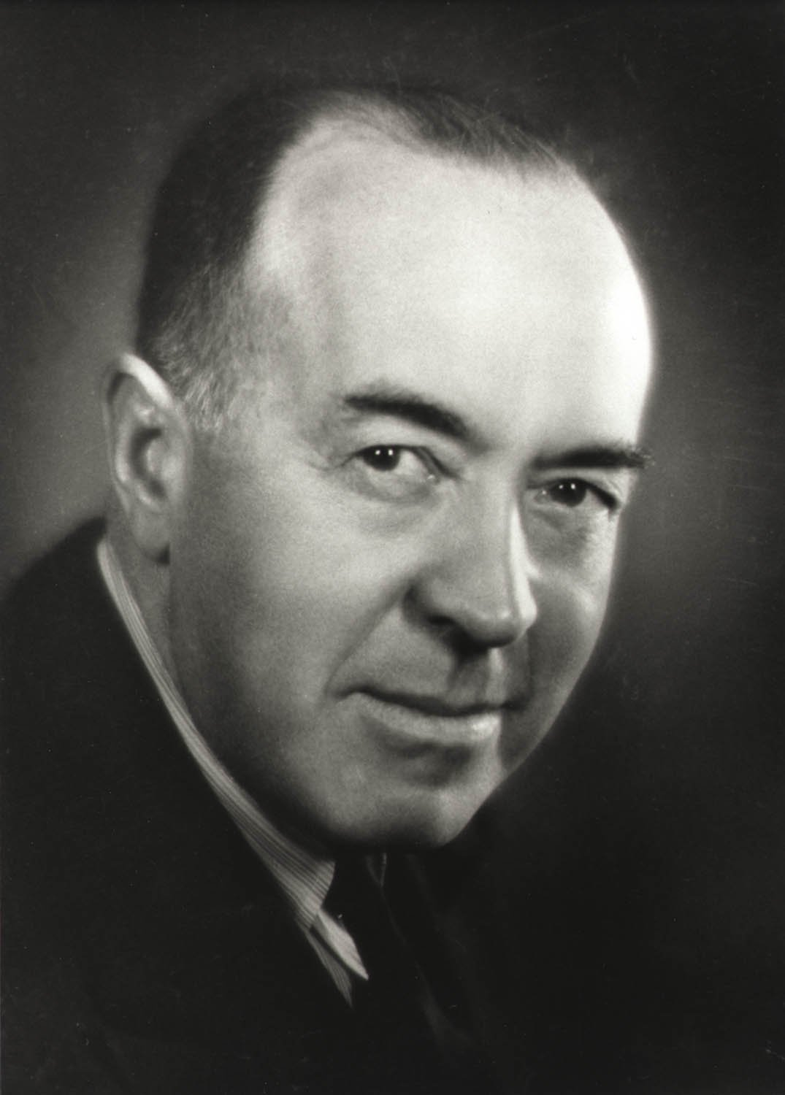
1 сентября
145 лет со дня рождения
американского писателя
Эдгара Райса
Берроуза
(1875 – 1950)
«Тарзан из племени обезьян»,
«Дочь тысячи джеддаков», «Боги Марса», «Принцесса Марса»,
«Владыка Марса»

Slide 13
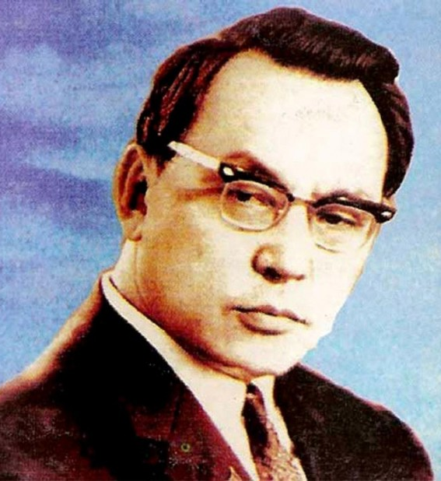
5 сентября
100 лет со дня рождения
казахского поэта
Жубана
Молдагалиева
(1780 – 1857)
«Мен қазақпын»,
«Нұрлы жол», «Жыр туралы жыр», «Айттым сәлем», «Ғашық көзбен»,
«Заман тыныс», «Байқоныр баспалдақтары», «Ақ жалын»

Slide 14
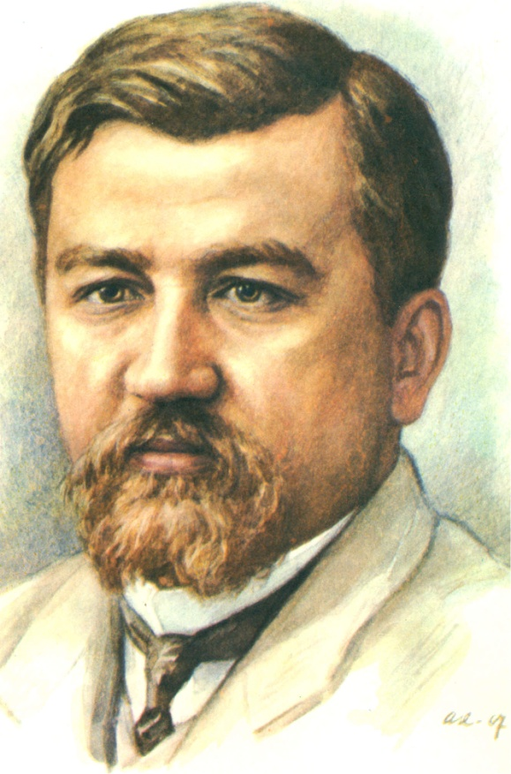
7 сентября
150 лет со дня рождения
русского писателя
Александра
Ивановича
Куприна
(1870 – 1938)
«Поединок»,
«Олеся», «Гранатовый браслет»,
«Суламифь», «Изумруд», «Синяя звезда», «Ночная фиалка»,
«Телеграфист», «Осенние цветы»

Slide 15
13 сентября
Международный день
памяти жертв фашизма
Объединиться, чтобы противостоять экстремизму

Slide 16
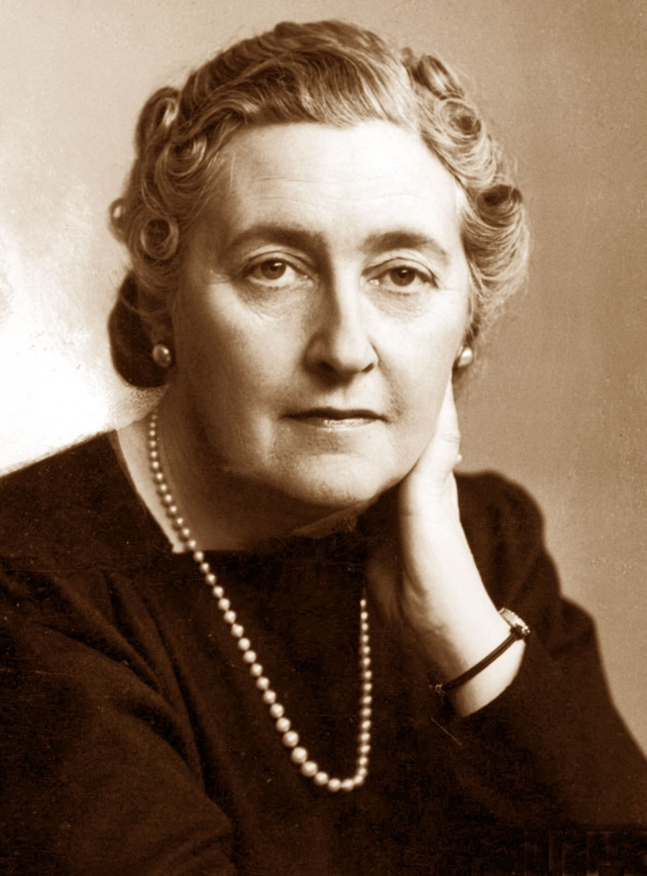
15 сентября
130 лет со дня рождения
английской писательницы
Агаты Кристи
(1890 – 1976)
«Убийство в восточном экспресе»,
«Десять негритят»,
«Таинственный противник»,
«Человек в коричневом костюме», «Тайна замка Чимниз»

Slide 17
22 сентября
120 лет со дня рождения
русского лингвиста
Сергея Ивановича
Ожегова
(1900 – 1964)
«Толковый словарь русского языка»

Slide 18
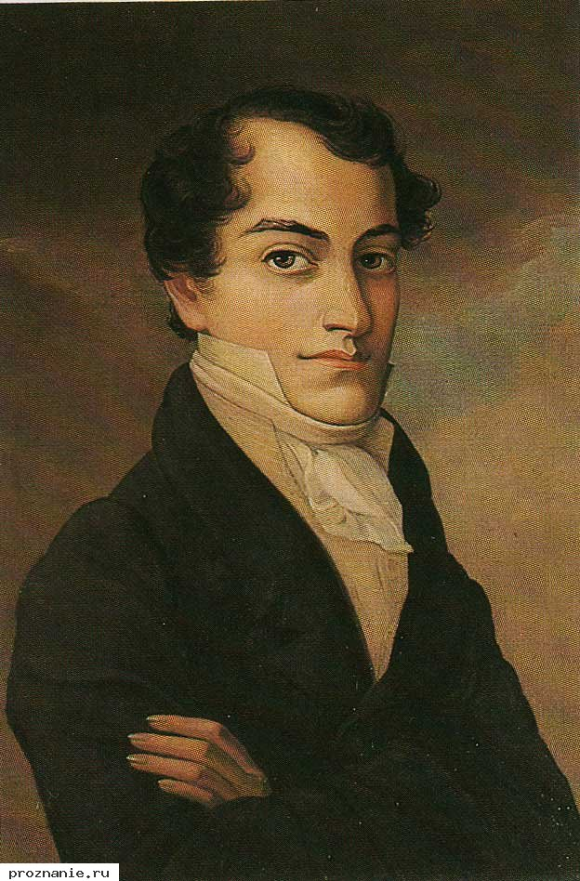
29 сентября
225 лет со дня рождения
русского поэта
Кондратия
Федоровича
Рылеева
(1795 – 1826)
«Любовью к Родине дыша»,
«Гражданское мужество», «Боян»,
«Олег Вещий», «Смерть Ермака», «Борис Годунов», «Иван Сусанин»,
«Богдан Хмельницкий»

Slide 19
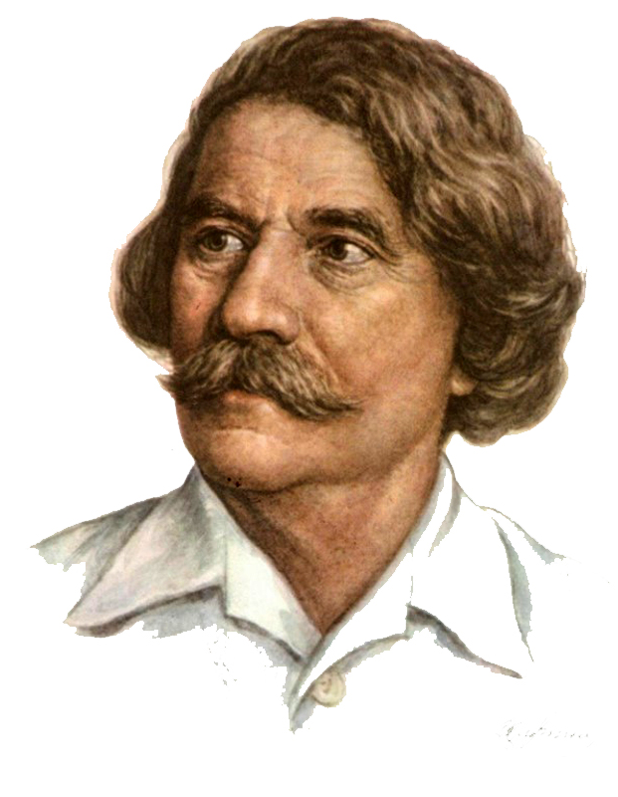
30 сентября
145 лет со дня рождения
русского писателя
Сергея Николаевича
Сергеева-Ценского
(1875 – 1958)
«Преображение России»,
«Недра», «Неторопливое солнце»,
«Живая вода», «Медвежонок», «Весна в Крыму», «Лаванда»,
«Конец света», «Львы и солнце»

Slide 20
1 октября
Международный день
пожилых людей
Подарите заботу
и внимание
старшему
поколению!

Slide 21
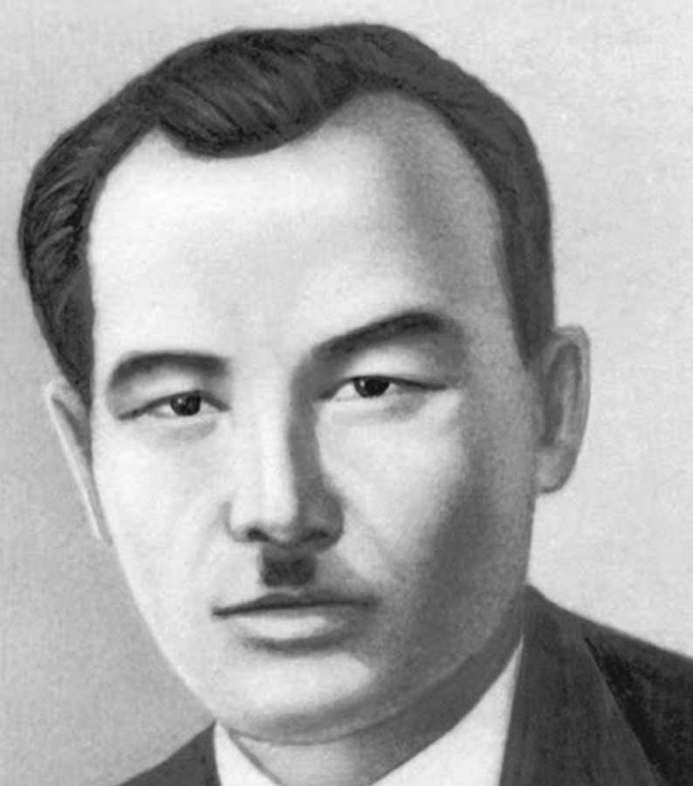
3 октября
120 лет со дня рождения
народного акына,
композитора
Исы Байзакова
(1900 – 1946)
«Красавица Куралай»,
«Сказка пастуха»,
«В предгорьях Алтая»,
«Қармаза Жанай», «Кавказ»,
«Ақ бөпе»

Slide 22
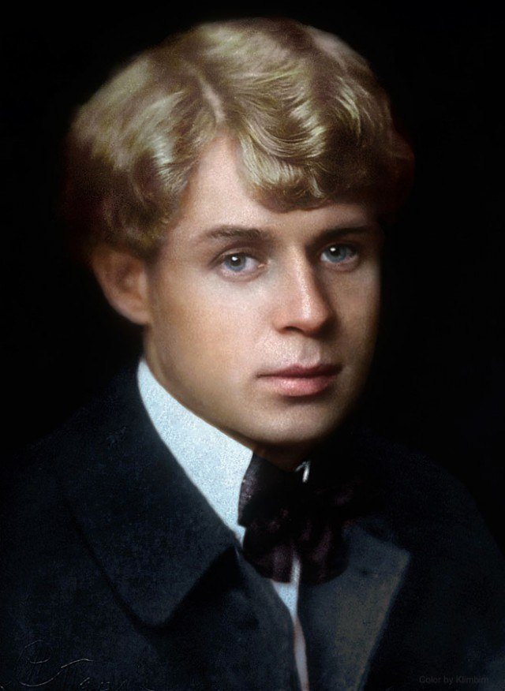
3 октября
125 лет со дня рождения
русского поэта
Сергея
Александровича
Есенина
(1895 – 1925)
«Береза», «Черный человек», «Письмо матери», «Собаке Качалова», «Русь советская», «Русь уходящая», «Шаганэ ты моя , Шаганэ»,
«Гой ты Русь, моя родная…»

Slide 23
4 октября
Всемирный день
защиты животных
Ежечасно с лица Земли
исчезают безвозвратно
З вида животных.
Ежедневно с лица Земли
исчезают безвозвратно
более 70 видов
фауны и флоры
За 25 последних лет
биологическое
разнообразие
Земли сократилось
на треть.

Slide 24
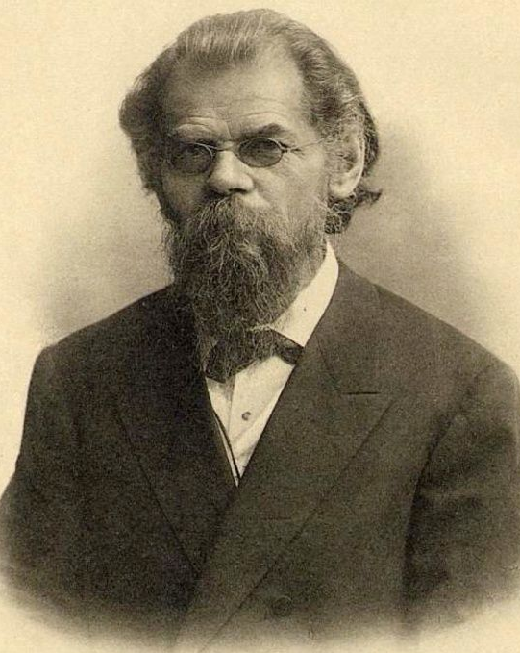
4 октября
185 лет со дня рождения
этнографа, фольклориста,
путешественника,
исследователя
Центральной
Азии и Казахстана
Григория Николаевича
Потанина
(1835 – 1920)

Slide 25
5 октября
Всемирный день учителя
Призван привлечь
внимание к положению
учителей в обществе,
их роли в образовании и
развитии

Slide 26
15 октября
День библиотекаря

Slide 27
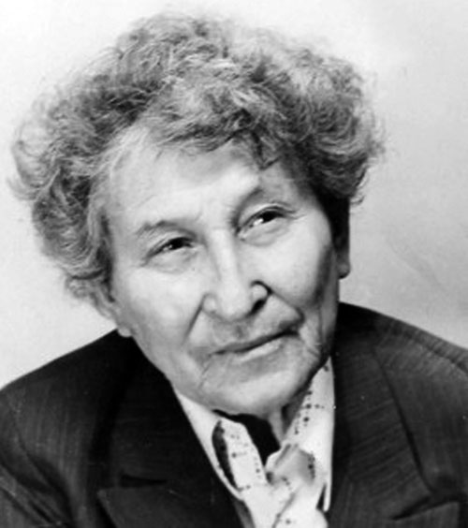
15 октября
115 лет со дня рождения
поэта, народного
писателя Казахстана
Абу Сарсенбаева
(1905 – 1950)
«Дневник офицера», «Морские напевы», «Еділ толқыны», «Жүрек сыйы», «Капитан ұлы», «Толқында туғандар», «Батырлар ізімен»,
«Ұстаздар мен тұстастар»

Slide 28
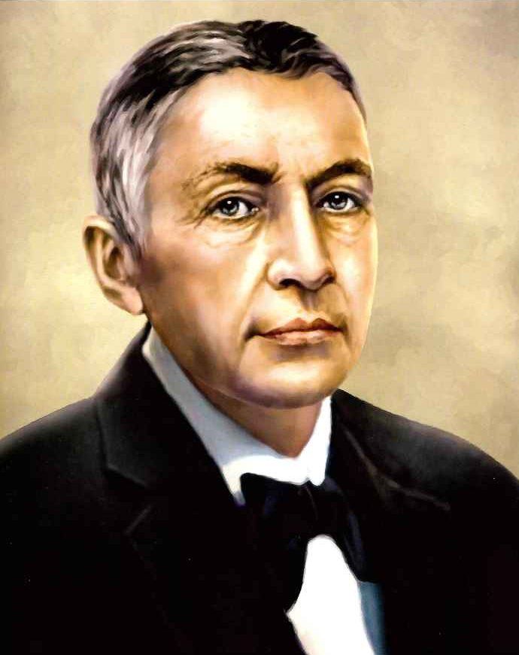
22 октября
150 лет со дня рождения
русского писателя
Ивана
Алексеевича
Бунина
(1870 – 1953)
«Деревня», «Митина любовь», «Господин из Сан-Франциско», «Антоновские яблоки»,
«Холодная осень», «Свет Зодиака»,
«Грамматика любви»

Slide 29
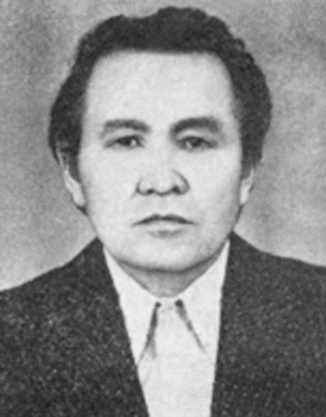
25 октября
190 лет со дня рождения
казахского писателя
Насреддина
Сералиева
(1930 – 1984)
«Ұшталмаған қарындаш», «Намыс», «Ақ лақ пен қара лақ», «Әңгелек», «Ақбөпе», «Ақ қайын», «Ыстық күлше», «Қантар», «Алтын ғұмыр, алғашқы махаббат», «Дәукен атайдың немерелері»

